Slide 1
ACOLLIDES SETMANA 14-18 DE FEBRER

Slide 2
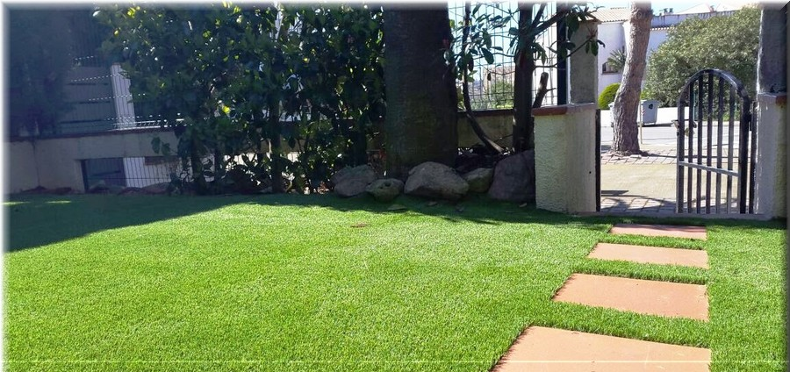
ESCOLTEM AQUESTA HISTÒRIA
UNA VEGADA HI HAVIA UN HOME QUE TENIA UNA PRECIOSA GESPA AL SEU JARDÍ. N’ESTAVA MOLT ORGULLÓS!!
QUAN VA ARRIBAR LA PRIMAVERA VAN COMENÇAR A SORTIR ALTRES HERBES DIFERENTS… ELL LES ANAVA TRAIENT PERÒ NO ACABAVA DE FER NET.
MOLT INDIGNAT ES VA QUEIXAR A LES AUTORITATS!! QUÈ PUC FER?
DONCS MOLT FÀCIL, LI VAN DIR, “ESTIMAR A TOTES LES HERBES”

Slide 3
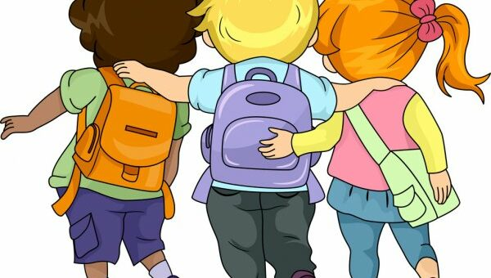
REFLEXIONEM
UNA CLASSE ÉS COM UN JARDÍ ON HI HA TOTA MENA D’HERBES. HI HA COMPANYS QUE SÓN COM LA GESPA, BEN CONREATS, EDUCATS, ... N’HI HA DE DEIXATS, POC TREBALLADORS, MANDROSOS; HI HA NENS I NENES MENTIDERS I EGOISTES. I TENIM LA TEMPTACIÓ D’ARRENCAR-LOS DE CLASSE. QUE BÉ QUE ESTARÍEM SI ELLS NO HI FOSSIN! PERÒ ENS EQUIVOQUEM!!!!!
HEM D’APRENDRE A ESTIMAR-LOS A TOTS I TOTES SENSE FER DIFERÈNCIES.

Slide 4
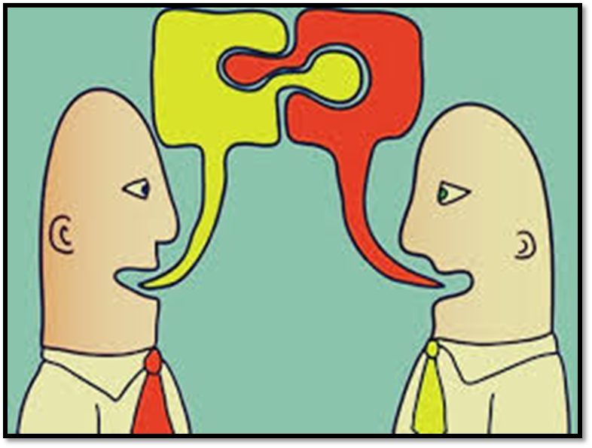
CREIEU QUE ESTAN DIENT EL MATEIX? PER QUÈ?
PENSEN DIFERENT PERÒ PARLANT I DIALOGANT ES POSEN D’ACORD.
HEM D’APRENDRE A SABER ESCOLTAR I ACCEPTAR LES OPINIONS DELS ALTRES.

Slide 5
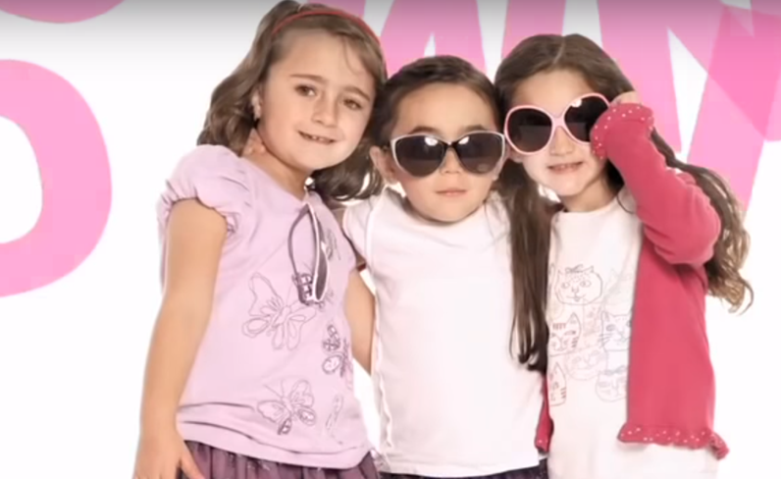
MIRA I REFLEXIONA sobre la diferència, els mateixos drets,…
https://www.youtube.com/watch?v=dQkWLCXdgl8

Slide 6
Comentem el vídeo anterior
QUINES PARAULES APAREIXEN?
QUINES IMATGES RECORDES?
QUÈ CREUS QUE SIGNIFIQUEN?
QUIN ÉS EL MISSATGE QUE ENS VOL DIR AQUESTA CANÇÓ?

Slide 7
PREGÀRIA
SABEM QUE A LA CLASSE TOTS SOM DIFERENTS
ENS AGRADEN COSES DIFERENTS
PENSEM DE DIFERENT MANERA
PERÒ VOLEM APRENDRE A SABER ACCEPTAR-NOS
A ESCOLTAR-NOS
A ESTIMAR-NOS
JESÚS:
ENSENYA’NS I AJUDA’NS A SER BONS COMPANYS!!

